Slide 1
Patch
Slot
Ground plane
Feeding line

Slide 2
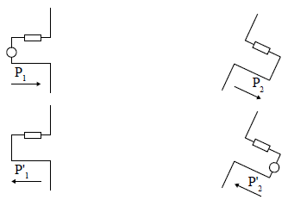

Slide 3
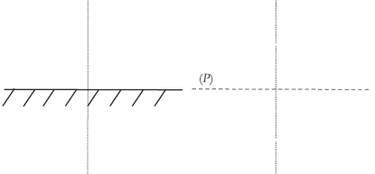
i
i
i

Slide 4











$$\vec{J_{S}}=\vec{0}$$
$$\vec{M_{S}}=\vec{0}$$
$$σ=+∞$$
$$\vec{n}=\vec{e_{z}}$$
$$\vec{J_{S}}=\vec{0}$$
$$\vec{E}$$
$$\vec{M_{S}}=−2 \vec{n}∧\vec{E}$$
$$σ=+∞$$
$$\vec{J_{S}}=\vec{0}$$
$$\vec{n}$$
$$\vec{M_{S}}=\vec{0}$$

Slide 5
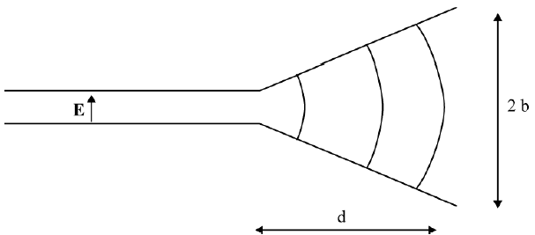



$$\vec{y}$$
$$\vec{x}$$
$$\vec{z}$$

Slide 6
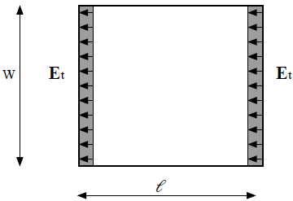



$$\vec{x}$$
$$\vec{y}$$
$$\vec{z}$$

Slide 7


$$λ/d$$
Domaine visible
$$λ/(N.d)$$

Slide 8


$$λ/d$$
$$Ψ/(k.d)$$
Domaine visible

